Slide 1
Predicción de Satisfacción de Pasajeros en Aerolíneas
Este proyecto presenta el desarrollo de un modelo de Machine Learning supervisado orientado a predecir la satisfacción de pasajeros en aerolíneas.

Slide 2
Objetivo del Proyecto
El objetivo principal es construir un modelo capaz de anticipar si un pasajero estará satisfecho con su experiencia de vuelo. Para ello, se comparan distintos enfoques y se optimiza el rendimiento mediante técnicas de ajuste de hiperparámetros.

Slide 3
Carga y Exploración de Datos
Lectura de datasets: train y test
Limpieza y tratamiento de variables de ambos datasets
Distribución de la variable objetivo
Mapa de calor de correlaciones
Identificación de variables relevantes

Slide 4
División del Dataset
Train/Test Split (80% / 20%)
Stratificación por variable objetivo

Slide 5
Pipeline de Procesamiento de Datos
Implementación de ColumnTransformer: Tratamiento diferenciado por tipo de variable en un solo flujo atómico.
Bloque Numérico:
Imputación: Manejo de valores nulos en Arrival Delay utilizando la mediana para mitigar el impacto de outliers.
Escalado: Uso de StandardScaler para normalizar magnitudes (Edad, Distancia) y equilibrar el peso de las features.
Bloque Categórico:Encoding: Aplicación de OneHotEncoder para convertir variables de texto (Class, Type of Travel) en vectores numéricos procesables.Garantía Técnica: Eliminación de riesgos de Data Leakage al ajustar las transformaciones exclusivamente con los datos de entrenamiento.

Slide 6
Automatización y Robustez
Integración Modelo-Preprocesado: El modelo Random Forest se integra directamente al final del Pipeline, creando un objeto de predicción "llave en mano".
Consistencia de Datos: Asegura que los datos de Test pasen exactamente por el mismo proceso que los de Train, evitando errores de formato o dimensiones.
Persistencia con Joblib: Exportación del sistema completo a un archivo binario .joblib.
Permite cargar en segundos todo el conocimiento: escalas, categorías y pesos del modelo.
Escalabilidad: Sistema preparado para inferencia inmediata sobre datos en bruto (Raw Data), facilitando su despliegue en entornos reales.

Slide 7
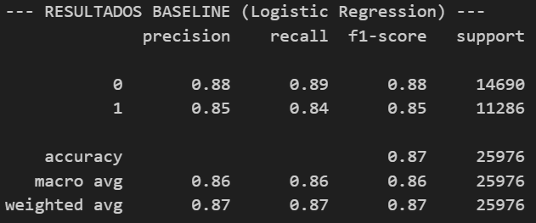
Modelo Baseline - Logistic Regression
Se implementó una regresión logística como modelo base para establecer una referencia de desempeño. Sus métricas permiten evaluar posteriormente la mejora obtenida con modelos más complejos.

Slide 8
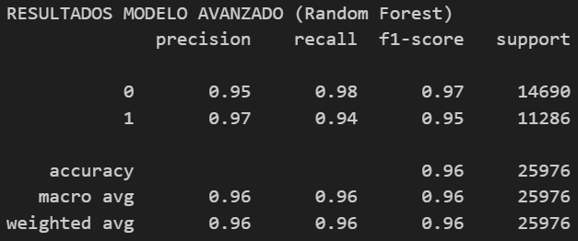
Modelo Avanzado - Random Forest
Se entrenó un modelo Random Forest, capaz de capturar relaciones no lineales y patrones complejos en los datos. Este enfoque mostró un desempeño superior al modelo baseline.

Slide 9
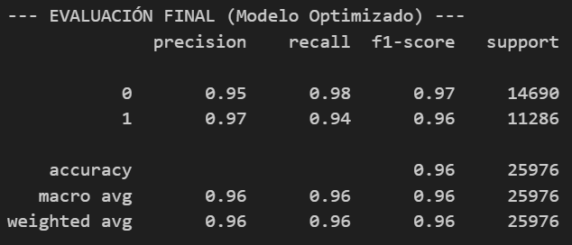
Optimización del Modelo
Se aplicó RandomizedSearchCV para identificar la mejor combinación de hiperparámetros. Mediante validación cruzada se seleccionó el modelo con mayor capacidad predictiva.

Slide 10
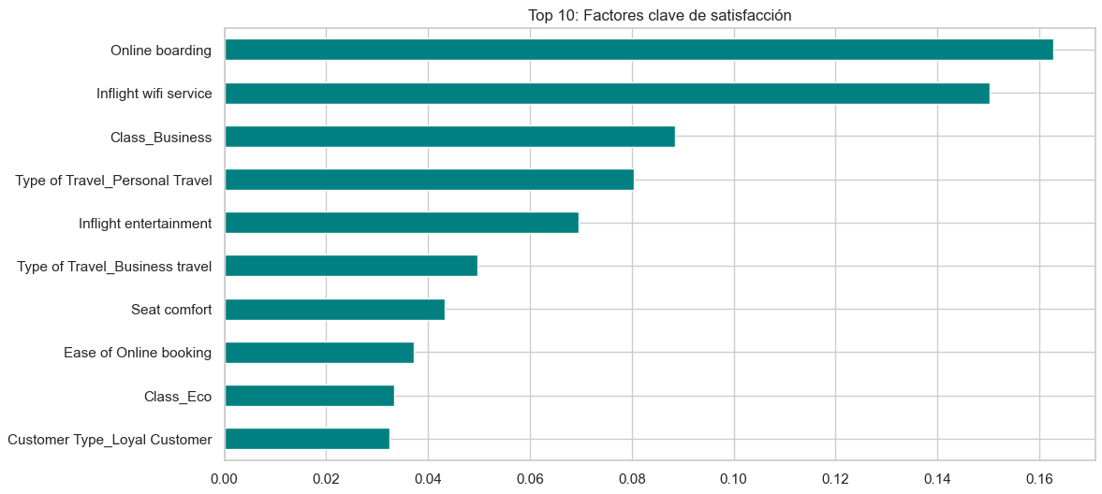
Evaluación Final

Slide 11
Feature Importance
Extracción de importancia de variables
Top 15 features más influyentes
Visualización mediante gráfico horizontal
Interpretación del impacto en satisfacción

Slide 12
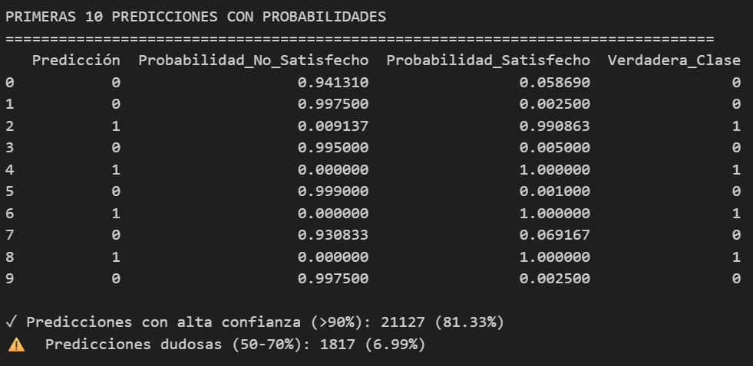
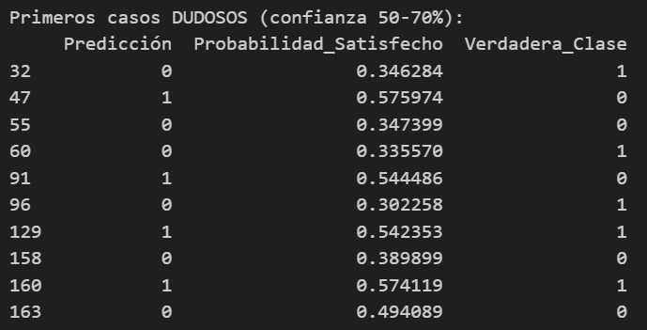
Análisis de Probabilidades
Evaluación de nivel de confianza
Clasificación en alta confianza y dudosas
Análisis de casos ambiguos

Slide 13
Conclusiones
Random Forest supera al baseline
La optimización mejora el rendimiento
Variables clave influyen significativamente en satisfacción
Modelo listo para integración o despliegue

